Slide 1
第二章 项目管理环境与企业战略
第一节 项目管理中的系统思维方法
第二节 项目管理的环境
第三节 项目组合与企业战略
第四节 项目管理成熟度模型
第五节 跨企业项目组织与战略联盟

Slide 2
系统科学概念
在项目管理中，系统方法是最重要，也是最基本的思想方法和工作方法。
这体现在项目管理的整个过程中，即从项目启动、可行性分析、项目环境分析、系统分析、项目计划、项目实施与控制、风险分析与规避、项目组织结构、项目文档与信息管理、项目后评估等。

Slide 3




体现在项目管理中的系统科学思想， 主要包括：

Slide 4
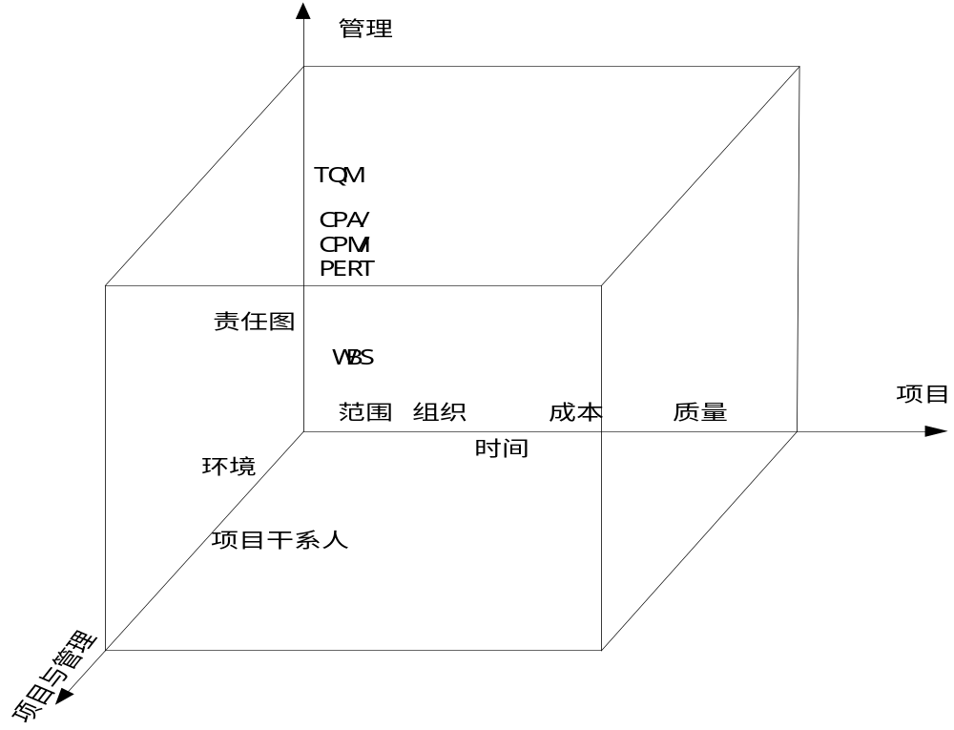
项目管理的三维图

Slide 5
系统工程定义
系统工程是运用系统理论和系统方法，借助运筹学和计算机等现代科技手段，解决具体系统问题并使其性能达到最优的方法。

Slide 6
系统工程特征
①系统工程的研究对象是具有普遍意义的系统，尤其是大型复杂系统，一个项目可能就是一个复杂的大系统；
②系统工程是一种方法论，是一种管理技术，因此，对于项目管理特别有效；
③系统工程是涉及许多学科的边缘学科与交叉学科，这一特点与工业工程学科相似；
④系统工程在很大程度上依赖于电子计算机，现代项目管理也是利用计算机及其管理软件进行有效管理；
⑤系统工程强调定量分析与定性分析的有机结合；
⑥系统工程所追求的是系统的总体最优以及实现目标的具体方法和途经的最优化

Slide 7
项目整合管理
项目整合管理，是应用系统论思想、理念和技术方法保证项目的进度、费用、资源、质量等要素之间相互协调所需要的过程；整合管理涉及项目管理的全部功能，需要在各个项目目标和方案的相互影响中进行权衡，并考虑项目内部和外部环境的因素，以满足或超越项目干系人的需求和期望

Slide 8
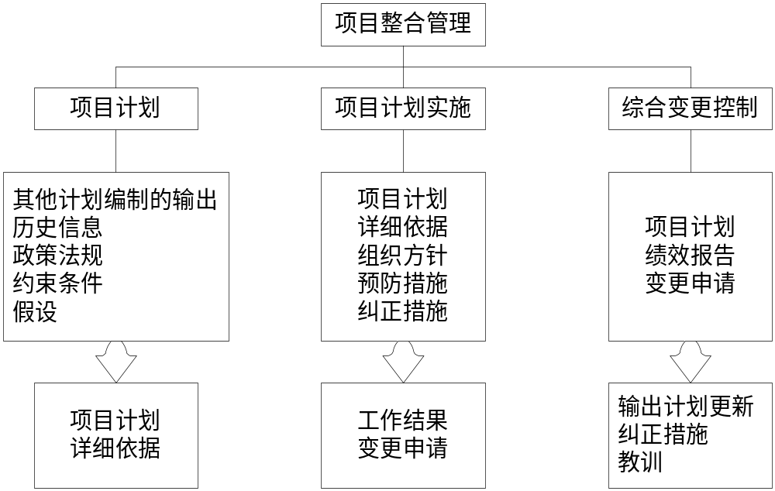
项目整合管理架构

Slide 9
第二节 项目管理的环境
组织环境
与项目有关的有五类角色：发起人、用户、拥护者、管理者、综合者。
项目管理需要将不同的部门综合到一个新的组织中来，在这些部门中最重要的是其上级组织(Parent Organization)，也称业主
除业主和承包商以外，还可能有这样一些角色：用户、支持者、利益相关者等。

Slide 10
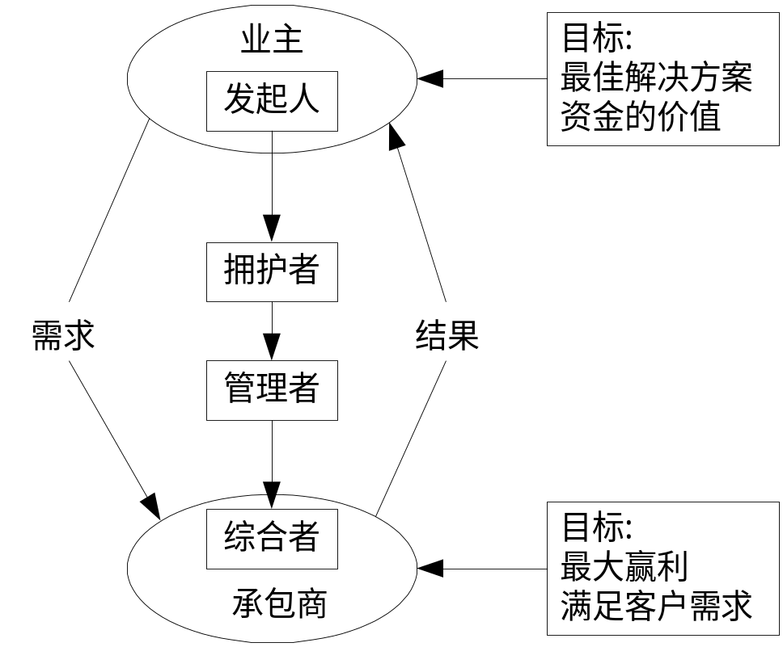
项目中业主和承包商关系

Slide 11
项目干系人
定义:
参与项目和受项目活动影响的人和组织
项目干系人中间除了上述的项目发起人、项目组、协助人员、客户、使用者、供应商外，甚至还包括项目的反对者。项目干系人的需求和期望在项目开始直到结束都是非常重要的。成功的项目经理都会与项目干系人发展良好的关系，以确保项目的实施有一个良好的组织环境。

Slide 12
文化环境
项目的实施会带来一系列变化，通常有两种类型。
（1）技术变化：即组织的技术或物理环境的变化。如新产品研发项目、技术改造项目、新厂区建设项目等。
（2）文化变化：即组织自身的文化变化。如组织中相关人员的技能、价值观和知识水平的变化，作业方式的变化，组织机构变化等。

Slide 13
社会经济环境
包括与项目有关的法律法规;
国内国际的经济环境;
本行业中技术发展趋势;
国家的宏观政策以及有关金融、税收、财政政策等。

Slide 14
标准和规章
国际标准化组织(ISO)把标准和规章作了如下的区分：
标准
规章
公认的机构批准的文件，是为了能够普遍和重复的使用，而为产品、工艺过程或服务提供的准则、指导方针和特征
规定产品、工艺过程或服务特征的文件．包括其适用性的行政管理条款
不是强制执行的
是强制执行的

Slide 15
标准和规章
项目目标、计划、管理制度和管理机制应当与承担项目的组织的发展战略、管理制度和管理机制保持一致。但基于项目的特性，两者之间不可避免会有差异和矛盾，需要在组织内部各个层次上进行整合与协调。

Slide 16
第三节 项目组合与企业战略
项目组合
多项目管理问题是一个项目经理同时要管理多个项目，在企业中协调所有项目的选择、评估、计划、控制等各项工作。
多项目管理可分解成:
项目成组管理
项目组合管理

Slide 17
项目成组管理主要是管理具有相似性质的项目，把这些项目放在一起，形成一个项目组，进行统一管理，以产生规模效益，提高项目管理效率。事实上，许多企业都是按照这种方式来管理项目的。
项目组合管理则是从企业整体利益出发，动态地选择不具类似性质的项目，对企业所拥有的或可以获得的生产要素和资源进行选择、匹配、优化组合，从而有效地、优化地分配企业资源，分散企业风险，以达到企业效益最大化，提高企业核心竞争能力的目的。

Slide 18
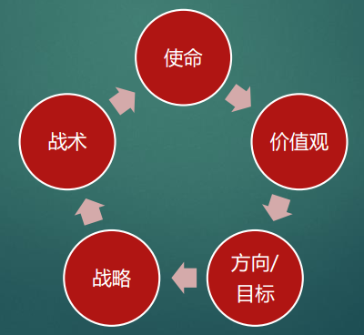
企业战略
定义：企业在市场经济条件下，在竞争激烈的环境中，在总结历史经验、调查现状、预测未来的基础上，为谋求生存和发展而做出的带长远性、全局性的谋划或规划。
战略具有长远性、全局性、竞争性、综合性、灵活性等特征。

Slide 19
几个概念
（1）使命(Mission):使命回答“企业想成为什么和企业使命是什么”？它是企业战略的首要内容。
（2）价值观（Values）:价值观是企业持久的和本质的原则，它是一般性的总的指导原则。
（3）方向/目标（Directions/Objectives）:方向和目标是企业存在的理由或目的，反映了为公司工作的内在动力，它不仅描述公司的产出或目标顾客，而且表达了企业的灵魂。

Slide 20
几个概念
（4）战略(Strategies):战略通常指企业的发展战略，是企业未来发展的思路和架构，涵盖企业的组织、产品、研发、市场、生产等各个方面，是企业在近期和远期的发展方向。
（5）战术（Tactics）:战术是实施战略的方法和步骤。按照美国经济学家W．H．纽曼等所著《企业战略》一书中的观点，企业战略主要包括四项基本内容：经营领域、特殊优势：特别行动方案、目标成果。

Slide 21
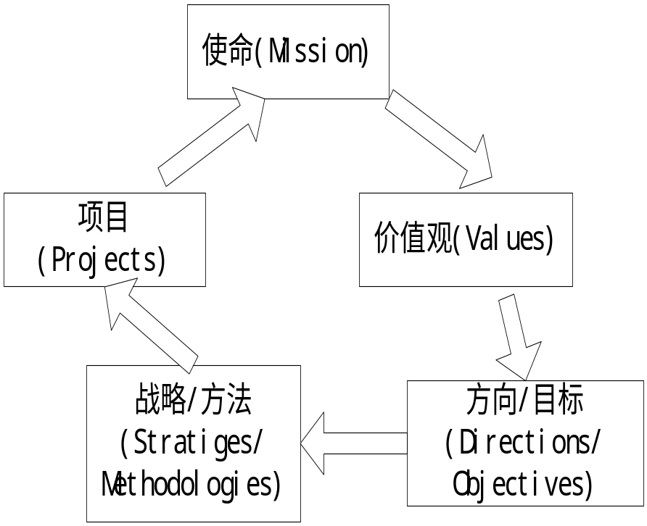
企业项目与企业战略的关系

Slide 22
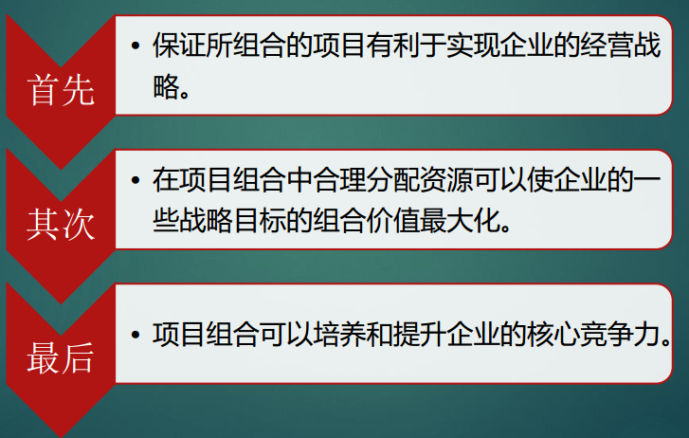
项目组合
项目组合能产生出比单一资源单独使用更高的效益，使资源在企业的不同阶段的配置更为合理，可以分散或降低风险、有利于企业发展过程各环节的一体化，降低交易成本，项目组合还能够根据项目各自的优势对企业活动进行合理分工，优化企业业务流程。
项目组合可以培养和提升企业的核心竞争力，应用组织学习手段，将不同项目的技术知识整合起来，形成关键知识或产生新的知识，可以培养、拓展和强化企业的核心竞争力。

Slide 23
第四节 项目管理成熟度模型
项目管理成熟度表达的是一个组织（通常是一个企业）具有的按照预定目标和条件成功地、可靠地实施项目的能力。
项目管理成熟度模型在基于项目管理过程的基础上把企业项目管理水平从混乱到规范再到优化的进化过程分成有序的五个等级，形成一个逐步升级的平台。
项目管理成熟度应该指的是项目管理过程的成熟度。

Slide 24
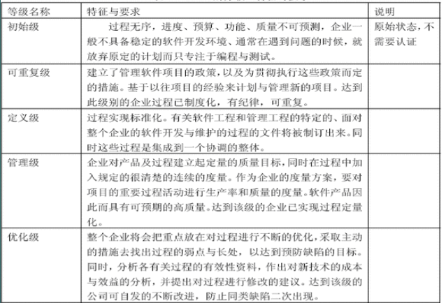
几种常见的成熟度模型
1.软件工程学会（SEI）的CMM模型

Slide 25
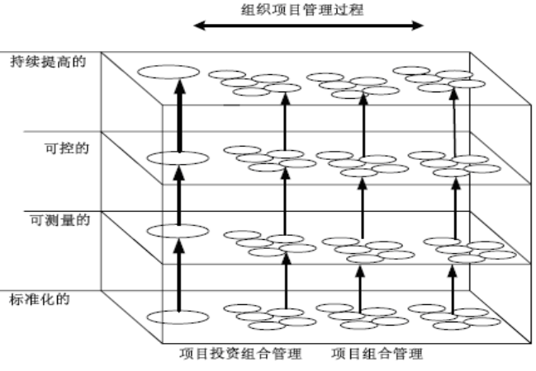
2.美国项目管理学会PMI 从组织级项目管理的层面提出的项目管理成熟度模型(OPM3)
OPM3模型的基本构成要素

Slide 26
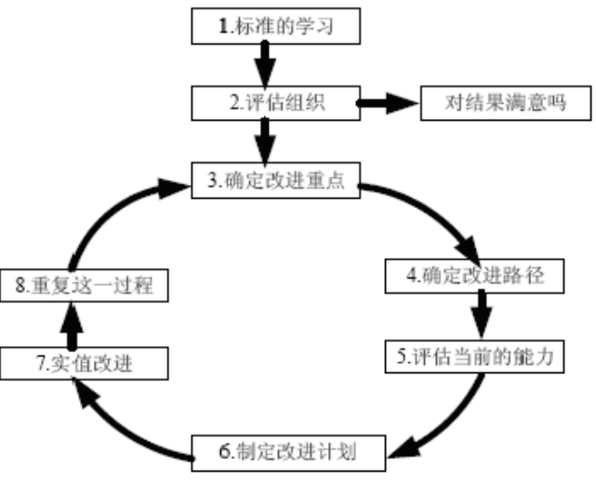
OPM3模型的应用过程

Slide 27
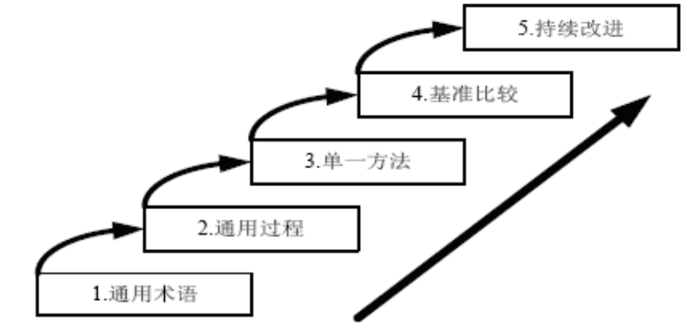
3. Kerzner博士提出的项目成熟度模型（K-PMMM ）

Slide 28
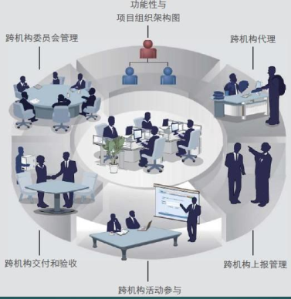
第五节 跨企业项目组织与战略联盟
跨企业项目组织
对于某些大型项目，需要企业间的合作，这就涉及到跨企业项目组织问题。
跨企业项目组织有许多合作形式，如以项目为纽带开展的合作，或以项目群为纽带开展的合作，以及企业间通过结成战略联盟开展项目。

Slide 29
以项目为特征的企业战略联盟
对战略联盟的界定，一般是在下面三个特征范围中进行的。
（1）战略联盟是两个或两个以上的企业联合起来，追求达成一致的目标，在联盟结成后仍然保持各自参与企业的独立性。
（2）战略联盟中的伙伴企业分享联盟的利益，并且控制指定任务的绩效。正是这一独特的特征，使得联盟的管理难度很大。
（3）战略联盟的伙伴企业在一个或多个关键的战略领域中，如技术、产品等等，持续作出贡献。

Slide 30
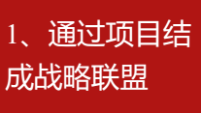
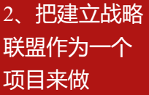
战略联盟形成的动因是项目
•合作营销
•共同进行产品设计
•共同进行研究与开发
•为提高流程效率共同进行专用性资产的投资
•跨国界的竞争对手之间就某种消费趋势共同开拓竞争空间等
•在某些垄断性、竞争性强的行业，企业为了拓展发展和生存空间，需要与同行合作，结成战略联盟，扩大市场份额

Slide 31
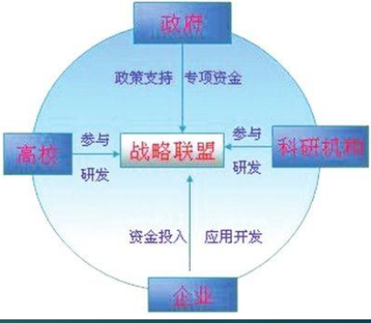
战略联盟是市场中两个或两个以上的企业自愿组成的一种企业之间松散的、以契约形式为纽带，追求长期、共同、互惠利益的战略伙伴关系。
特征
相当大的独立性
多维竞争

Slide 32
建立联盟规范包括：
1、 确定联盟的战略与目标
2、 选择战略合作伙伴
3、 进行战略整合
4、 建立电子网络

